Slide 1
實驗目的
示波器實驗
1. 學習並熟悉示波器的使用方法
2. 學習如何使用內置信號發生器生成特定頻率、特定種類的波形
3. 學習如何使用示波器進行信號參數的測量

Slide 2
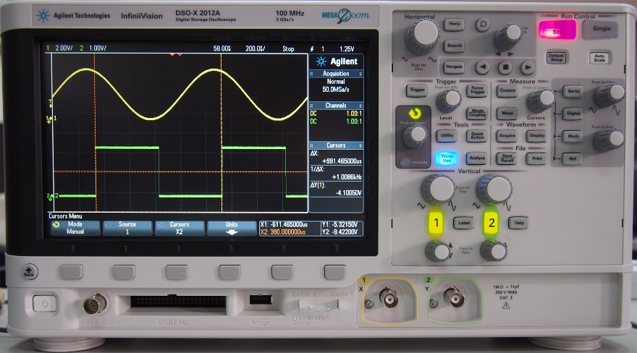
數字示波器(DSOX 2012A)
主要技術指標
頻寬：100M
取樣速率：最高2GSa/s
通道數：2
螢幕更新速率：50000個波形/秒
垂直靈敏度範圍：2mV/div ~ 5V/div
時基範圍：5ns/div ~ 50s/div
內置20MHz信號發生器

Slide 3
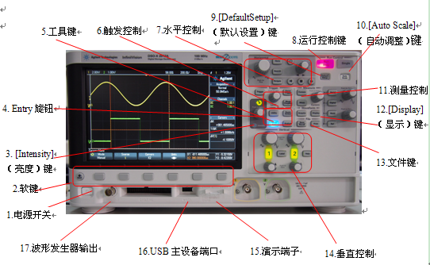
示波器
所有旋鈕及按鍵長時間按下均有功能說明
18.返回/向上鍵
19. 通道輸入

Slide 4
示波器探頭
被測信號
此套筒儘量不要摘下
×1
×1
×10
×10
地線夾子
衰減設置
DSOX 2012示波器螢幕上每格能顯示 2mV～5V，一共有8格，那這個示波器能測量
的信號範圍就是2mV～40V，如果超過40V的信號，就要使用X10的探頭，把信號衰減
10倍後，再送給示波器，這樣測量的範圍就是20mV～400V

Slide 5
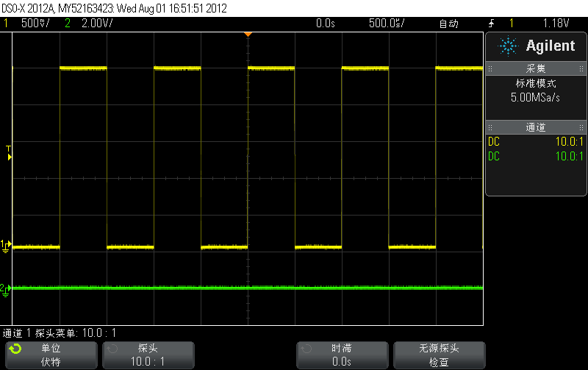
設置探頭衰減常數
示波器探頭有╳1和╳10兩檔，如果在探頭上設置了衰減，就需要對示波器
探頭衰減常數進行設置，衰減常數要與示波器探頭檔位相匹配，以保證示波器
上測量出正確的值。
探頭用╳1檔時，衰減常數設置為1:1；探頭用╳10檔時，衰減常數設置為10:1
按下探頭相關的通道鍵
在“通道菜單”中，按下“探頭”軟鍵
在“通道探頭菜單”中，按下“探頭”軟鍵，旋轉Entry旋鈕選擇合適的探頭衰減常數

Slide 6
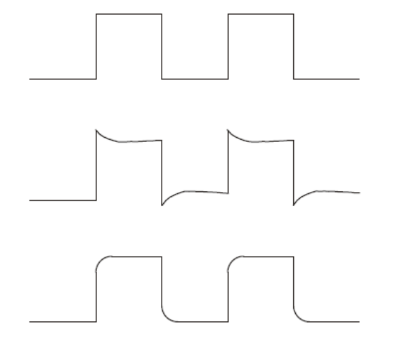
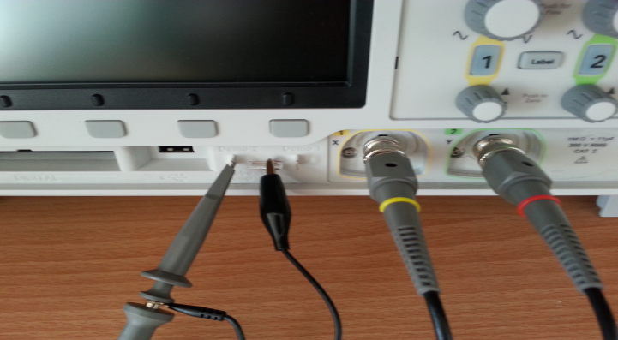
探頭校準
1.打開示波器電源
2.將示波器探頭的鉤子連接到Demo2 端子上，探頭的黑夾子連接到中間接地
端子，完成校準電路的搭建
3.按下Auto Scale（自動調整）鍵查看產生的波形
4.按下探頭所連接的通道鍵1或2
5.在“通道菜單”中，按下“探頭”，查看螢幕下方探頭處標識的衰減倍率
是否與實際探頭的衰減倍率一致；或者Auto Scale 後直接查看螢幕右側的通
道欄中的通道的倍率是否與實際探頭的衰減倍率一致。
6.在“通道探頭菜單”中，按下“無源探頭檢查”下方的軟鍵後選擇“OK”
進行檢查。如果是過補償和欠補償，請首先檢查倍率是否匹配以及電路連接
是否穩定，並重新進行探頭檢查。若仍無法通過測試，要使用專用工具調整
探頭上的微調電容進行探頭校準。
7.對每個通道重複執行此步驟
正常
過補償
欠補償

Slide 7
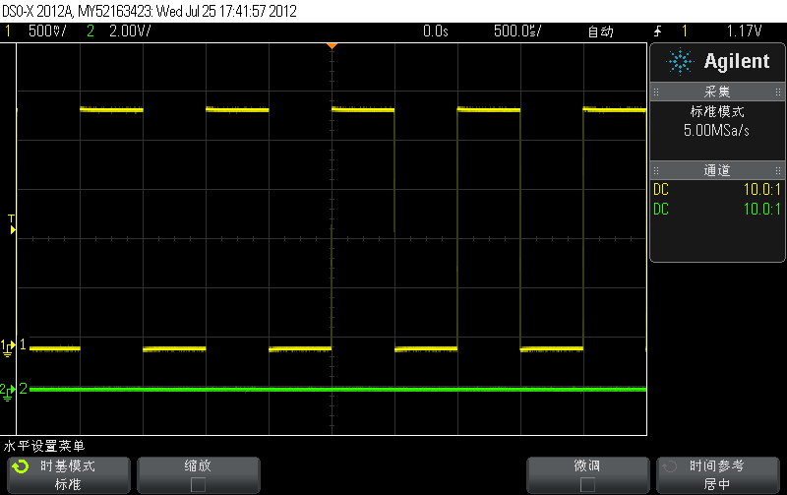
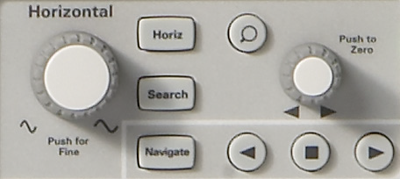
示波器的水平控制
時間參考點
時間/格
水平設置功能表按鍵
水平定標旋鈕
用於調整顯示波形
的X軸刻度
水平位移旋鈕
Push to Zero
時基
模式
標準YT
XY
縮放
啟用/禁用
微調
啟用/禁用
時間參考
居中
居左
居右
按下切換
精調/粗調

Slide 8
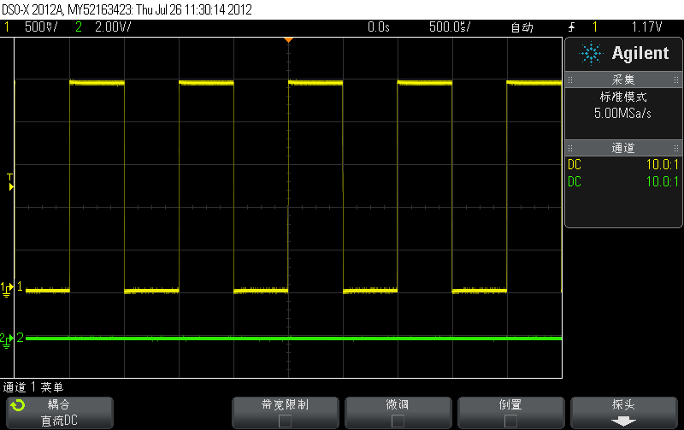
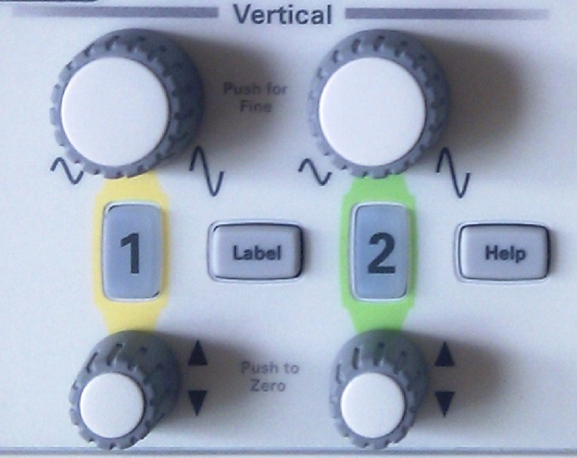
示波器的垂直控制
按下切換
精調/粗調
通道1、2
伏特/格
垂直定標旋鈕
用於調整顯示波形的 Y 軸刻度
通道1、2
零電平位置
通道1功能表按鍵
打開/關閉通道
垂直位移旋鈕
頻寬限制
啟用/禁用
波形
倒置
Push to Zero
輸入耦合方式
直流DC
交流AC
探頭設置
無源探頭檢查
設置探頭衰減常數
微調
啟用/禁用

Slide 9
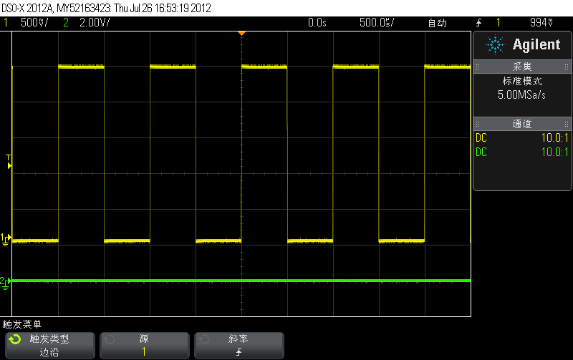
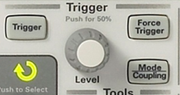
示波器的觸發控制
觸發
源
觸發模式
觸發類型
觸發電平值
觸發功能表按鍵
觸發電平旋鈕
觸發電平位置
觸發模式和耦合功能表按鍵
觸發類型
邊沿
觸發源
1
2
波形發生器
斜率
上升沿
下降沿
觸發模式
自動
標準
觸發耦合方式
直流DC
交流AC

Slide 10
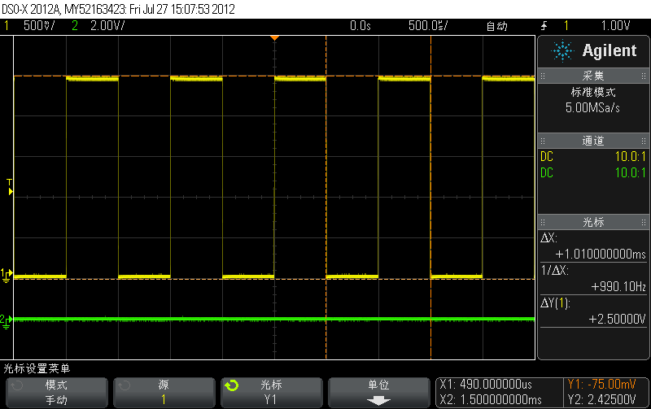
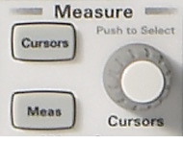
測量——游標測量
Y游標
X游標
游標設置
功能表按鍵
游標位移旋鈕
游標
模式
手動
源
1
2
選擇
游標
X1
X2
Y1
Y2
游標
單位
兩根游標之間
的差值ΔX、ΔY

Slide 11
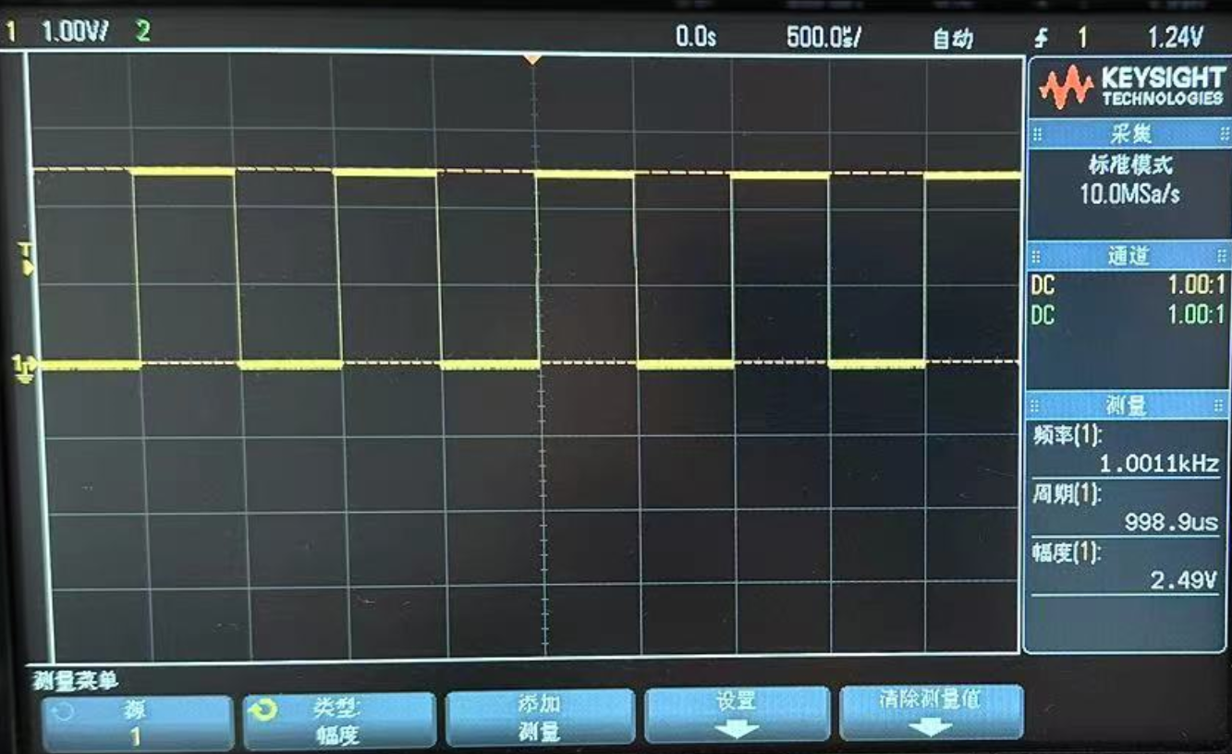

測量——自動測量
自動測量功能表按鍵
長按“測量類型”下方功能軟鍵，可獲悉時間（電壓）軸各參數測量點
源
1
2
測量
類型
週期
頻率
高值
延遲時間
添加
測量
設置
測量
設置
菜單
清除
測量值
測量
結果

Slide 12
信號週期（頻率、幅度、高值…）的測量
連接好被測信號
探頭比例設定
按下Auto Scale
按下測量（Meas）鍵顯示測量功能表
在“測量菜單”按下“源”軟鍵，選擇要進行測
量的通道；再按下“類型”軟鍵，然後旋轉Entry旋
鈕選擇週期（頻率、幅度、高值… ）；再按下“添加測量”軟鍵
螢幕右下方即顯示出被測信號的數值

Slide 13
保存測量結果
插入U盤
按下 Save/Recall 按鍵
在“ 保存菜單” 中，選取保存格式、保存位
置等
4. 按下保存軟鍵

Slide 14
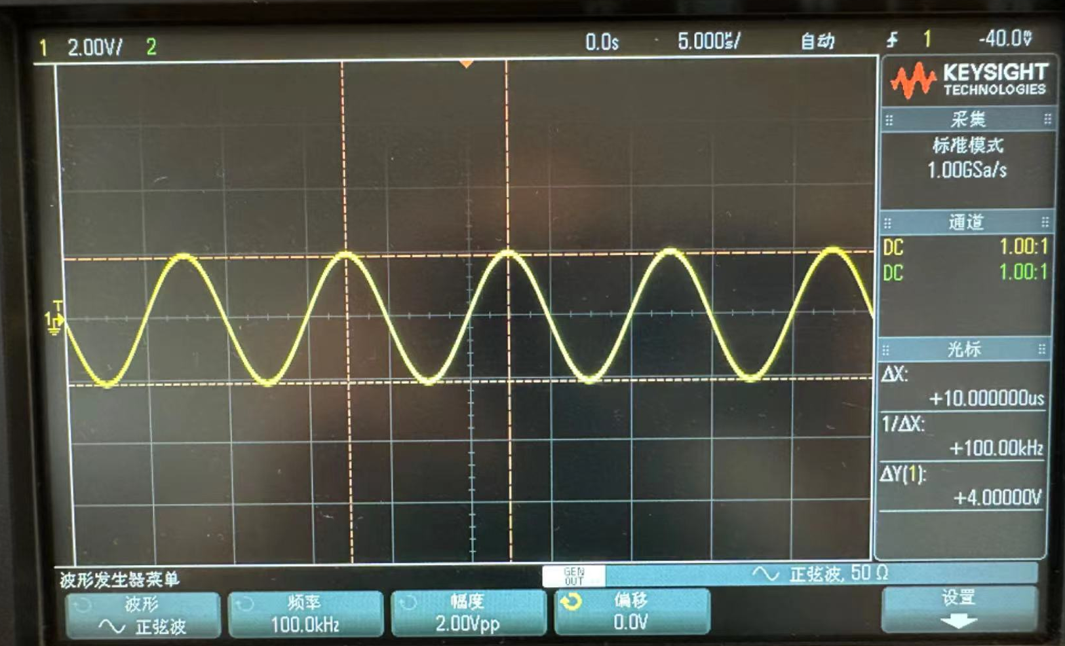
實驗內容
使用內置信號發生器或者時鐘模組生成如下波形 / 接入對應波形，並使用示波器測量高、低電平的電壓以及頻率，並將波形保存在 U 盤當中：
使用內置信號發生器生成 100kHz 正弦波，占空比為 50％，直流電平為零，峰峰值 4V

Slide 15
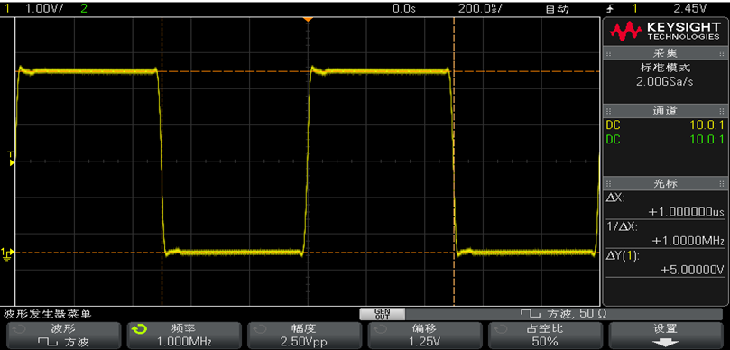
實驗內容
2.使用內置信號發生器生成 1MHz TTL 方波，占空比為 50%

Slide 16
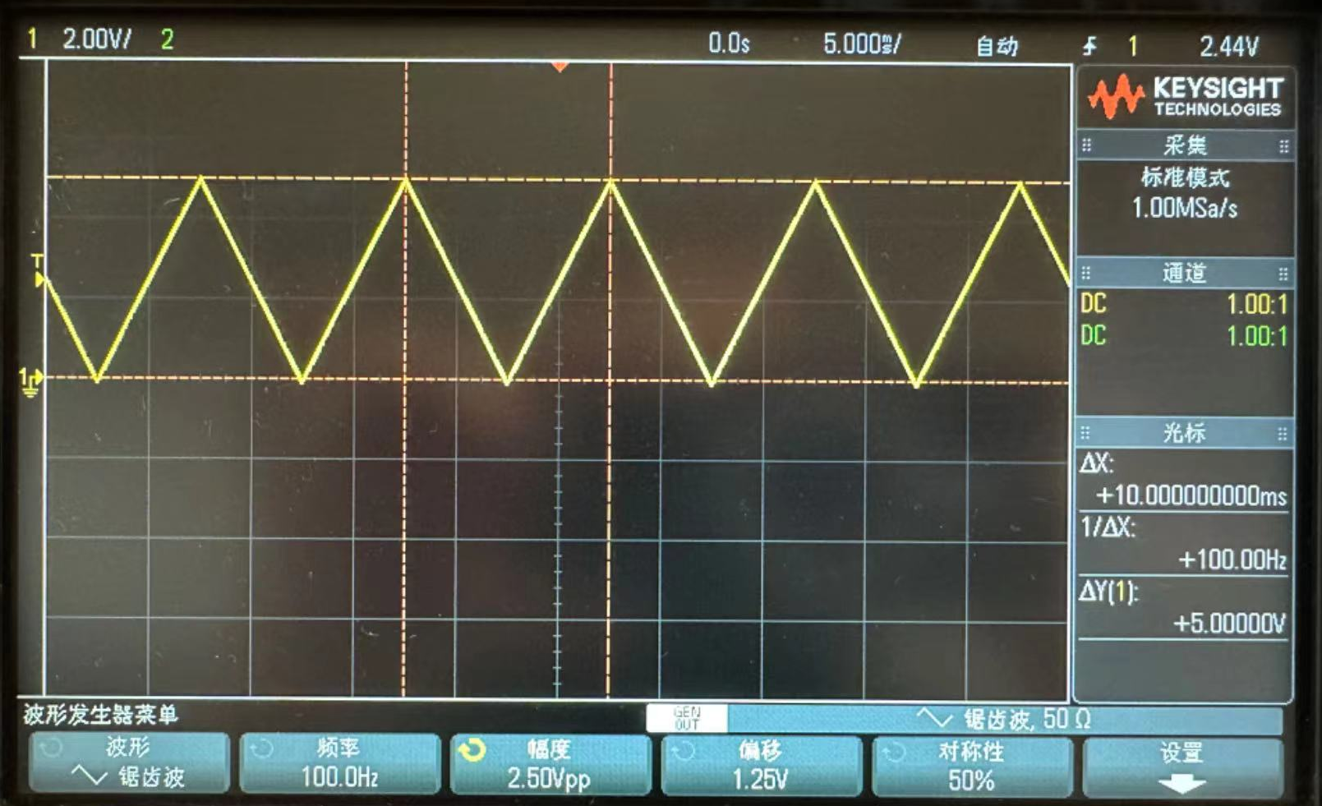
實驗內容
3.使用內置信號發生器生成 100Hz，0-5V 的三角波，占空比為 50%

Slide 17
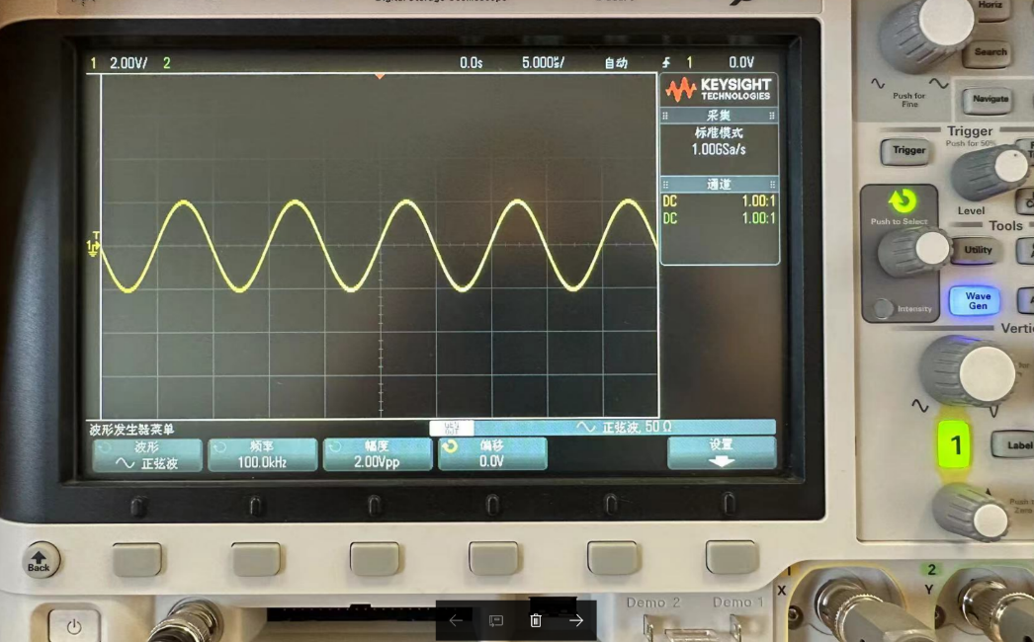
使用內置信號發生器生成波形
1.探頭和信號發生器輸出埠的連接
信號發生器輸出
埠的黑夾子
信號發生器輸出
埠的紅夾子
輸入信號
×1
×10
地線夾子
2.打開內置信號發生器Wave Gen

Slide 18
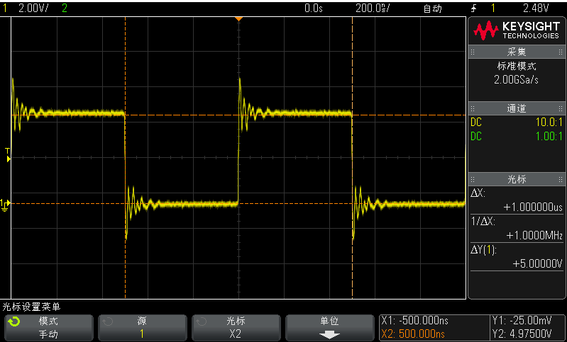
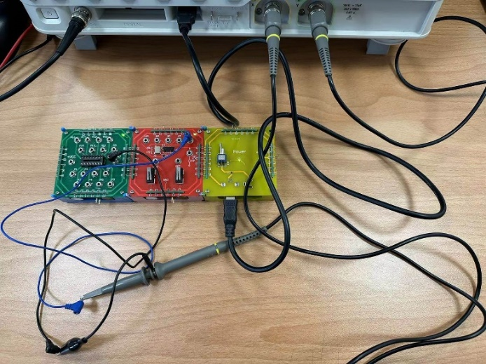
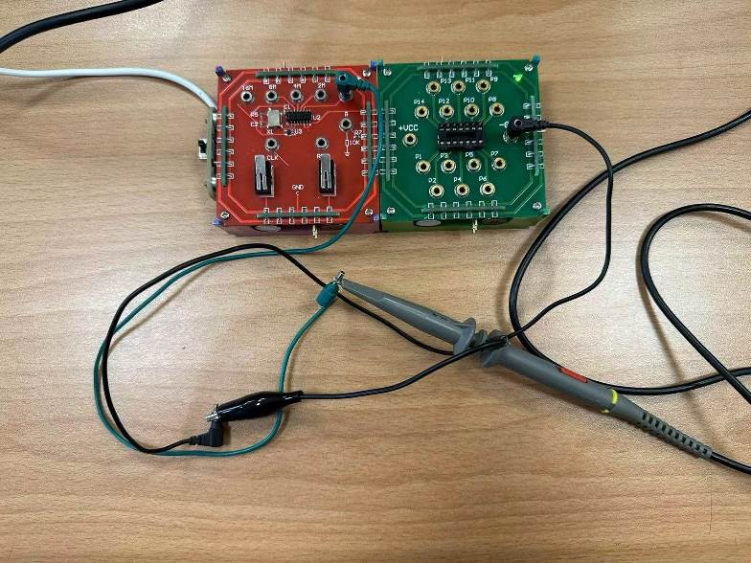
實驗內容
4. 使用時鐘模組生成測量實驗模組 1MHz 輸出
使用時鐘模組接入對應波形

Slide 19
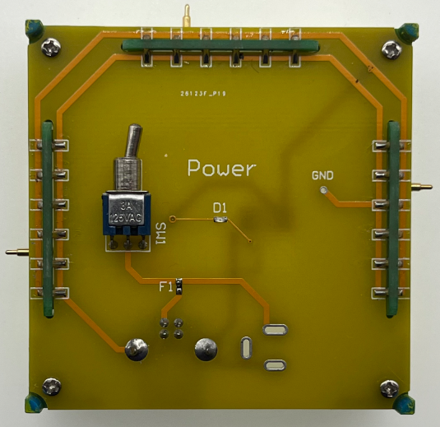
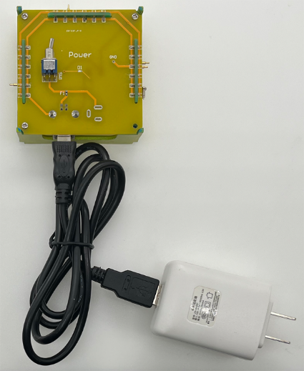
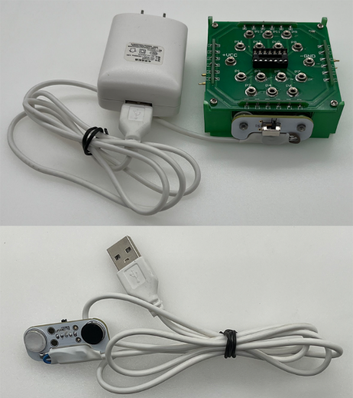
電源模組、5V電源線
本模組的功能是為其他模組供電，當電源模組與其他模組連接時就可以通過四邊自帶的彈簧針供電了。當撥動開關打開時，電源模組對外供電， LED 發光二極體（D1） 點亮。
5V 電源線包括一個電源頭和一根 USB 線，電源頭為 +5V 輸出，一般可以直接使用手機自帶的充電頭。USB 線有兩種，一種是標準的方頭 USB 線，可以插入電源模組上，給電源模組供電；另一種是帶連接器的 USB 線，連接器可以直接通過磁鐵吸到接到各種模組四邊上，為模組供電。

Slide 20
實驗步驟
生成對應波形/ 接入對應波形
測量波形的相關參數
保存波形
課程文檔：
https://lab.cs.tsinghua.edu.cn/digital-logic-lab/doc/

Slide 21
實驗完畢
關閉示波器電源及電源接插板開關
整理示波器探頭
整理桌面雜物
將椅子推入實驗桌下面

